Slide 1

PRESENTACIÓN Y REFERENCIAS
2024

Slide 2
ÍNDICE
INFORMACION GENERAL
RECURSOS Y MEDIOS
ORGANIZACIÓN
EMPRESA SOSTENIBLE
ÁREAS DE ACTIVIDAD
REFERENCIAS
PRINCIPALES CLIENTES
CERTIFICACIONES: ISO 9001 / ISO 14001 / AUDITOR ENERGÉTICO
CONTACTO

Slide 3

INFORMACION GENERAL
Empresa de servicios de Ingeniería
Soluciones eficientes para el desarrollo de proyectos de instalaciones gasistas en el Sector Oil & Gas
Razón social: Estudios Ingeniería Energética 2020, S.L. (ESINEN)
Fecha de constitución: 30 de junio de 2016
CIF: B-74411927
Director General: José González Cores

Slide 4

Recursos y medios (i)
Contamos con un equipo experimentado, que nos respalda para ofrecer calidad y exclusividad en todos nuestros trabajos.
Nuestra oficina central se encuentra en Meres (Siero-Asturias), donde disponemos de un equipo completo de herramientas informáticas para desarrollar cualquier tipo de Proyecto.
Además tenemos la capacidad de desplazarnos a las oficinas del Cliente tanto a nivel nacional como internacional.

Slide 5

Recursos y medios (ii)
Equipo a disposición:
1 Ingeniero Jefe de Proyectos
2 Ingenieros especialistas mecánicos
1 Ingenieros especialistas eléctricos
1 Ingeniero especialista en instrumentación
2 Delineantes proyectistas
Además contamos con diversas empresas y especialistas en colaboración continua con ESINEN

Slide 6

Recursos y medios (iii)
VALOR AÑADIDO:
Conocimiento
Agilidad
Precios competitivos
Servicio de calidad
Descentralización de proveedores
Acuerdos con colaboradores

Slide 7

Organización
Dirección de Proyectos
Jefe de Proyecto
Ingenieros mecánicos
Ingenieros electricidad & instrumentación
Delineantes proyectistas
Jefe de Proyectos
Delineantes
Ingenieros mecánicos
Ingenieros eléctricos
Ingenieros instrumentación

Slide 8

Empresa sostenible
Empleo de iluminación LED
Uso del transporte público por parte de los empleados
Utilización reducida de la calefacción
No uso de aire acondicionado
Utilización de combustibles respetuosos con el medio ambiente
Control del consumo energético
Reducción del uso de papel
Utilización de materiales sostenibles
Reducción de uso de envases y materiales de plástico
Separación de residuos y reciclado
Promoción y ayudas a empleados para adquisición de vehículos eléctricos y/o de gas natural

Slide 9

ÁREAS DE ACTIVIDAD
    Proyectos Industriales: Ingeniería Conceptual, Básica, FEED e Ingeniería de Detalle
    Especializados en Proyectos de Gas Natural, GNL, GLPs y H2
    Supervisión de Fabricación, Obras y Puesta en Marcha
Consultoría e Informes técnicos
Auditoría Energética

Slide 10
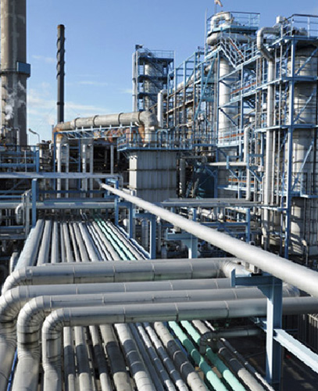
Proyectos industriales
    ESINEN tiene capacidad y experiencia para acometer los siguientes
    alcances y proyectos industriales:
    Plantas de Regasificación de GNL
    Proyectos de aplicación del Hidrógeno
    Gasoductos, ERMs, EMs
    Plantas GNL small scale / bunkering
    Gasineras GNC/GNL
    Sistemas contraincendios

Slide 11
Supervisión de obras PMC/EPCM
Supervisión de la fabricación de equipos
Supervisión en obra de la ejecución
Supervisión del precomisionado y comisionado
Asistencia a la puesta en marcha
Seguimiento de la planificación
Informes periódicos de seguimiento en obra
Seguimiento económico y control presupuestario

Slide 12
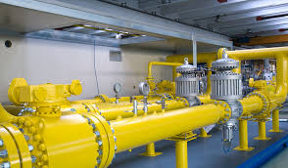
Consultoría e informes técnicos
Cualquier actividad relativa al gas: GNL, GN, GLPs, H2
Análisis diagramas de flujo y proceso
Estudios de recuperación de energía
Análisis procedimental (procedimientos, especificaciones, etc.)
Sistemas de medida: transferencia de custodia
Estudios de seguridad: HAZOP, SIL
Estudios para viabilidad de Proyectos: CAPEX y OPEX
Análisis impactos medioambientales

Slide 13
Estudios HAZOP Y SIL
HAZOP:
    METODOLOGÍA: DESVIACIONES EN LA OPERACIÓN / CAUSAS / EFECTOS / ESCENARIOS
    ANÁLISIS DEL PROCESO
    ELABORACIÓN FICHAS DE NODOS
    ACCIONES CORRECTORAS
ESTUDIO SIL:
    METODOLOGÍA: MATRIZ CAUSA / EFECTO
    CAPAS DE PROTECCIÓN / SALVAGUARDAS
    RISKGRAPH
    FICHAS DE ASIGNACIÓN SIL

Slide 14

Auditoría energética
Auditoría energética: procedimiento de inspección y evaluación aplicable a cualquier tipo de instalación o proceso, que permite mejorar la eficiencia energética y reducir la factura de energía y las emisiones.
El Real Decreto 56/2016 de 12 de febrero, establece la obligatoriedad de llevar a cabo una Auditoría Energética en las empresas antes de Noviembre de 2016, debiendo repetirse dicha auditoría cada cuatro años.
La auditoría se lleva a cabo en 6 fases: contacto preliminar, reunión inicial, recopilación de datos, trabajo de campo, informe, reunión final.

Slide 15
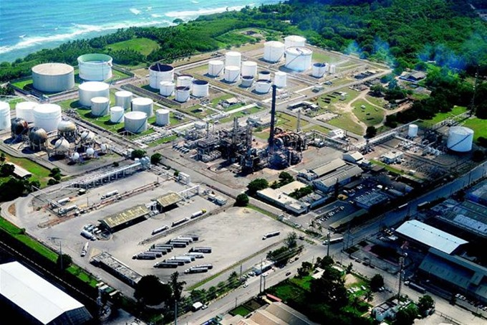

Referencias (i)
2016-2017
REFINERÍA REFIDOMSA (REPÚBLICA DOMINICANA)
Ingeniería FEED ampliación de almacenamiento GLP. (Realizada y entregada).
Opciones de ALMACENAMIENTO: presurizado, semi-refrigerado, refrigerado.
Opción seleccionada por el Cliente: almacenamiento en esferas presurizadas (4 x 10.000 m3)
HAZOP y SIL de las 3 opciones de proceso

Slide 16
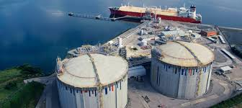

Referencias (ii)
2017
INGENIERÍA CONCEPTUAL MEJORA SISTEMAS DE MEDIDA DE GAS NATURAL
Estudio de alternativas de sistemas de medida para la red de gasoductos asociada a la regasificación de GNL de la Terminal de GNL de Reganosa en Mugardos
Matriz de selección de tecnología
CAPEX por alternativa
Proyecto Construido y en Operación

Slide 17
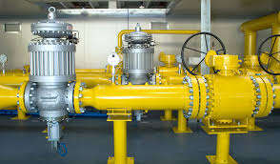
Referencias (iii)
2017-2018
INGENIERÍA BÁSICA Y FEED MEJORA DE MEDIDA POSICIONES GASODUCTO
Proyecto administrativo y ambiental
Ingeniería básica posiciones ERM/EM alta presión B
Ingeniería de detalle preliminar (FEED)
Análisis CAPEX/OPEX.
Estudios HAZOP y SIL

Slide 18
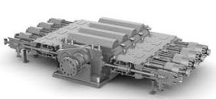

Referencias (iv)
2017-2018
INGENIERÍA FEED PROYECTO INSTALACIÓN COMPRESOR ALTA PRESIÓN BOG
(BOIL OFF GAS)
Análisis y revisión del proceso
Colaboración con TSK en el desarrollo del FEED
Elaboración del Proyecto Administrativo y Memoria Ambiental
ERM: ampliación 3ª línea de medida
Estudio HAZOP y SIL
Actualmente en Licitación para su Construcción

Slide 19
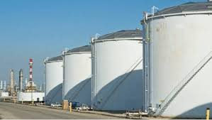


Referencias (v)
2018-2019
INSTALACIÓN ELÉCTRICA E INSTRUMENTACIÓN PARQUE DE ALMACENAMIENTO
GASOLINAS_TERMINAL BAHÍA LAS MINAS_PANAMÁ
Ingeniería básica y de detalle
Suministro y montaje EI&C
Tank gauging system
Precomisionado y comisionado

Slide 20
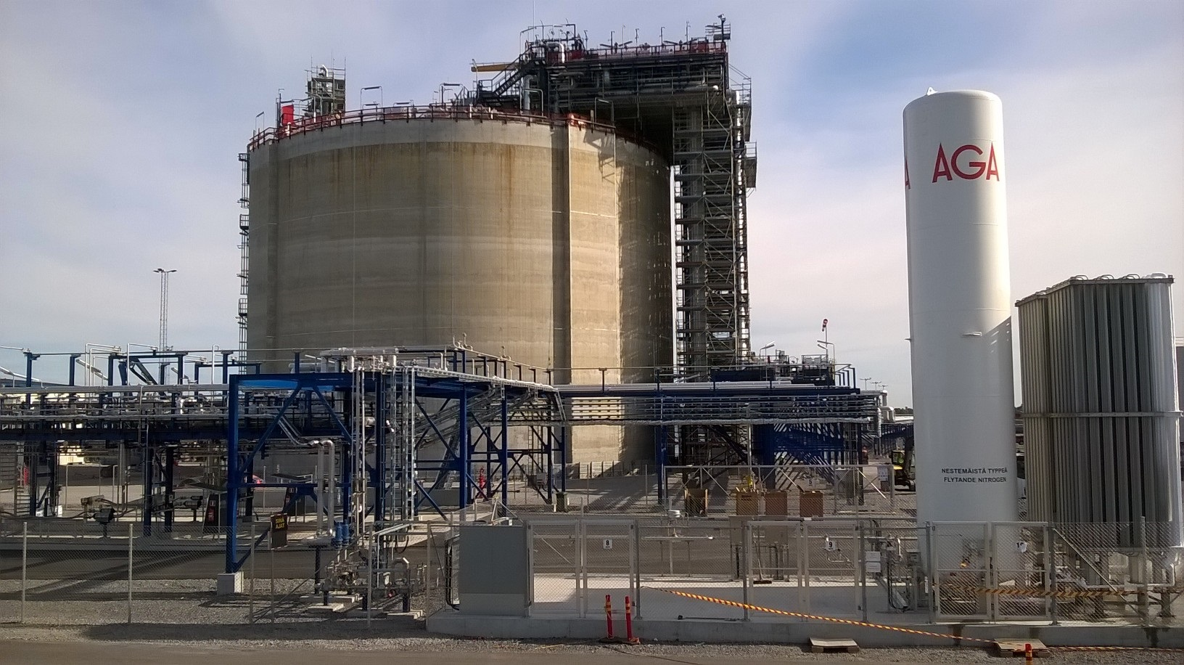

Referencias (vi)
2018-2019
DISEÑO LAY OUT PRELIMINAR PLANTA GNL SMALL SCALE
Tanque GNL flat bottom 40.000 m3
Cálculo del boil off gas generado (estudio estático y dinámico)
Lay Out general de la planta de GNL
Dimensionamiento del rack de tuberías
Dimensionamiento del Jetty
Distancias de seguridad
Proyecto previsto para ser instalado en Algeciras y finalmente
no ejecutado
(La foto corresponde a un tanque Flat Bottom de 30.000 m3 construido en Pori
Finlandia)

Slide 21
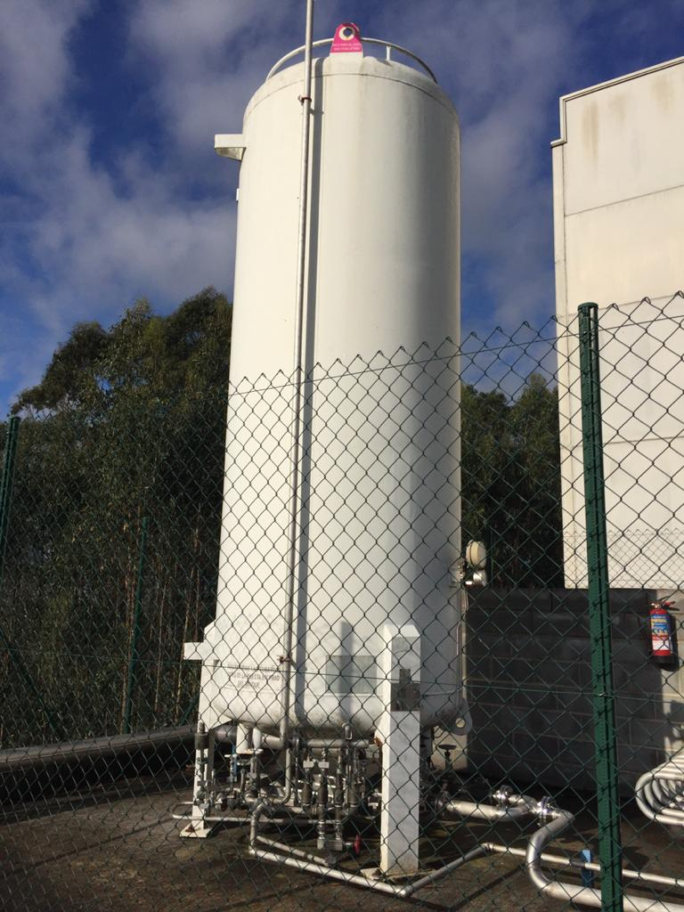

Referencias (vii)
2020
INGENIERÍA BÁSICA PLANTA DE GNL
Centro de Seguridad Jovellanos (Veranes_Gijón)
Proyecto Planta de almacenamiento de GNL

Slide 22
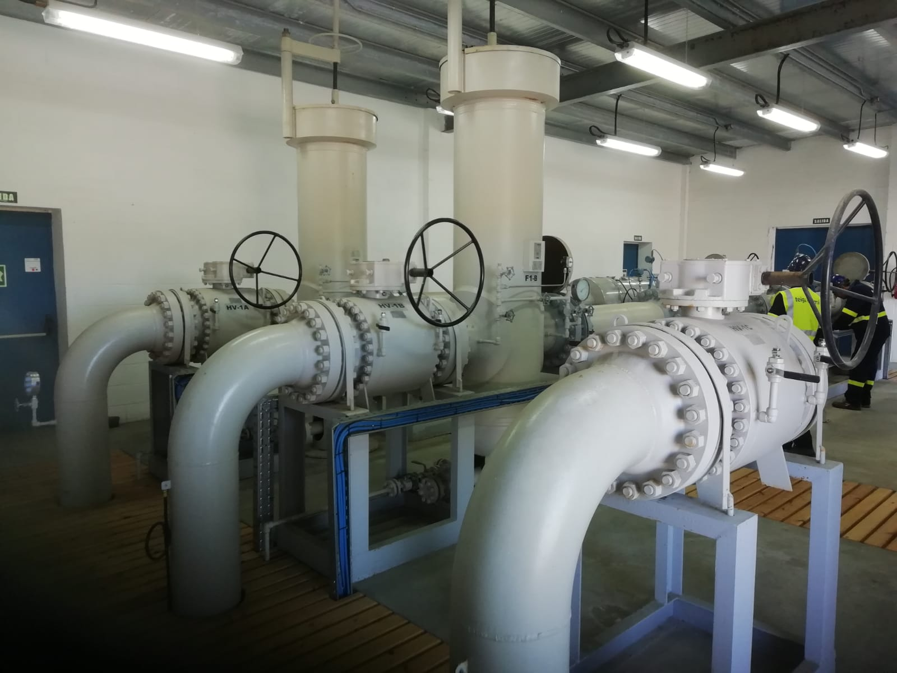

Referencias (viii)
2019-2020
INGENIERÍA DE DETALLE SUSTITUCIÓN CONTADORES ESTACIONES DE MEDIDA
Coordinación general del proyecto
Gasoducto y ERM alta presión B (80 bar)
Supervisión de la ejecución
Formación del personal de Operación
Estudios HAZOP y SIL

Slide 23

Referencias (ix)
2020
INGENIERÍA CONCEPTUAL PLANTA DE PRODUCCIÓN DE HIDRÓGENO VERDE DE 50 MW
Estudio de alternativas
Capex y Opex
Estudio Hazid

Slide 24
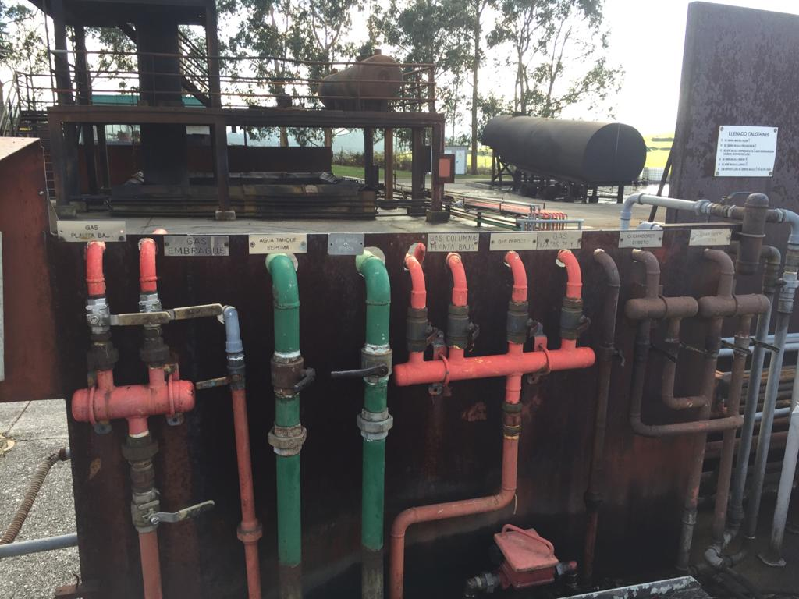
Referencias (x)
2020
INGENIERÍA BÁSICA SUSTITUCIÓN Y ADAPTACIÓN DE COMBUSTIBLES A GAS NATURAL
Centro de Seguridad Jovellanos (Veranes_Gijón)
Identificación del gasoducto para suministro directo de GN al Centro
Proyecto Instalación receptora de gas natural

Slide 25
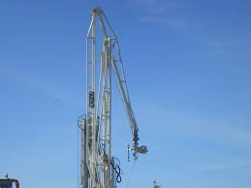


Referencias (xi)
2019-2021
REVISIÓN INGENIERÍA FEED
Planta GNL para bunkering
4 bulett tanks x 1.000 m3

Slide 26
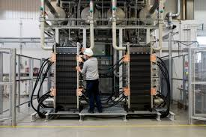
Referencias (xii)
2020
PROYECTO BÁSICO DE ACTIVIDAD POWER TO GREEN HYDROGEN. PLANTA DE ELECTRÓLISIS INTEGRADA CON UN PARQUE FOTOVOLTAICO
Tecnología PEM
Elaboración de la especificación de tuberías
Pipe Class
Para su aplicación en fertilizantes

Slide 27
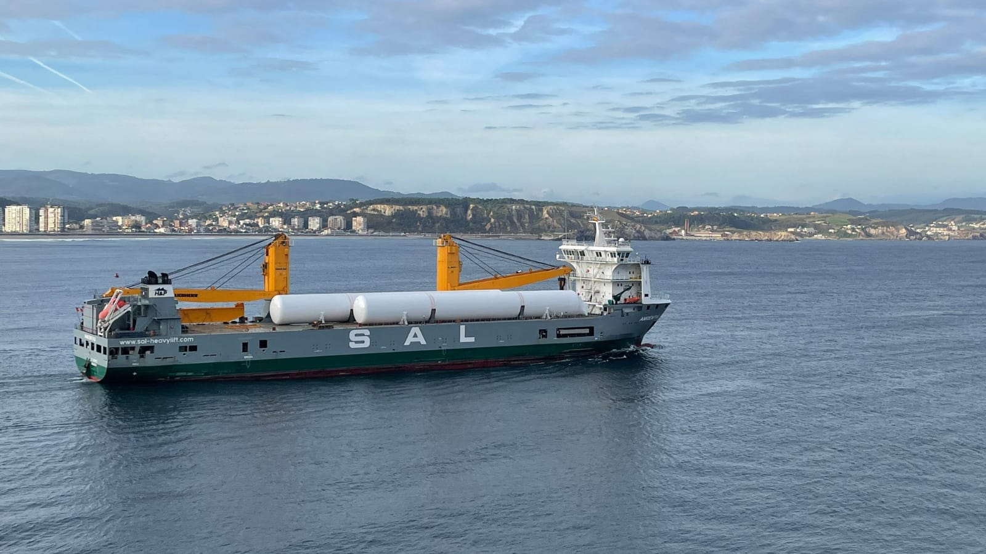
REFERENCIAS RECIENTES EN GNL (1)
2022-2023
PLANTA DE ALMACENAMIENTO DE GNL DE HASTA 10.000 M3
Inspección de la fabricación de los tanques de GNL de 1000 m3
Seguimiento completo del proceso, desde la especificación y acopio de materiales, fabricación y entrega al Cliente Final ENDESA, en la Terminal Portuaria de Los Barrios (Cádiz).
Fecha de entrada en Operación: Septiembre 2023

Slide 28
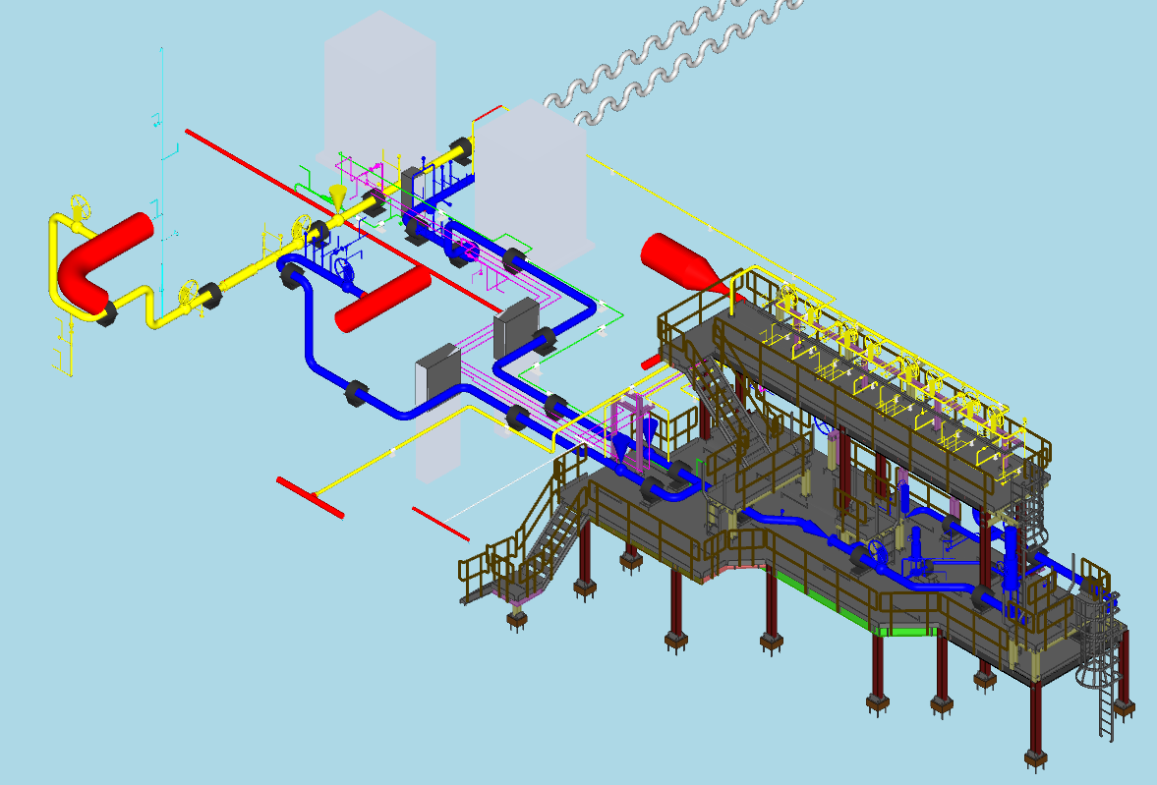

REFERENCIAS RECIENTES EN GNL (2)
2022-2023
ADAPTACIÓN DEL JETTY DE LA TERMINAL DE GNL DE MUGARDOS PARA LAS OPERACIONES SMALL SCALE
Coordinación general del proyecto
Realización de la Ingeniería de detalle
Supervisión de la Ejecución
Supervisión de la Puesta en marcha
Formación del personal de Operación
Fecha de Puesta en Marcha: Septiembre 2023

Slide 29
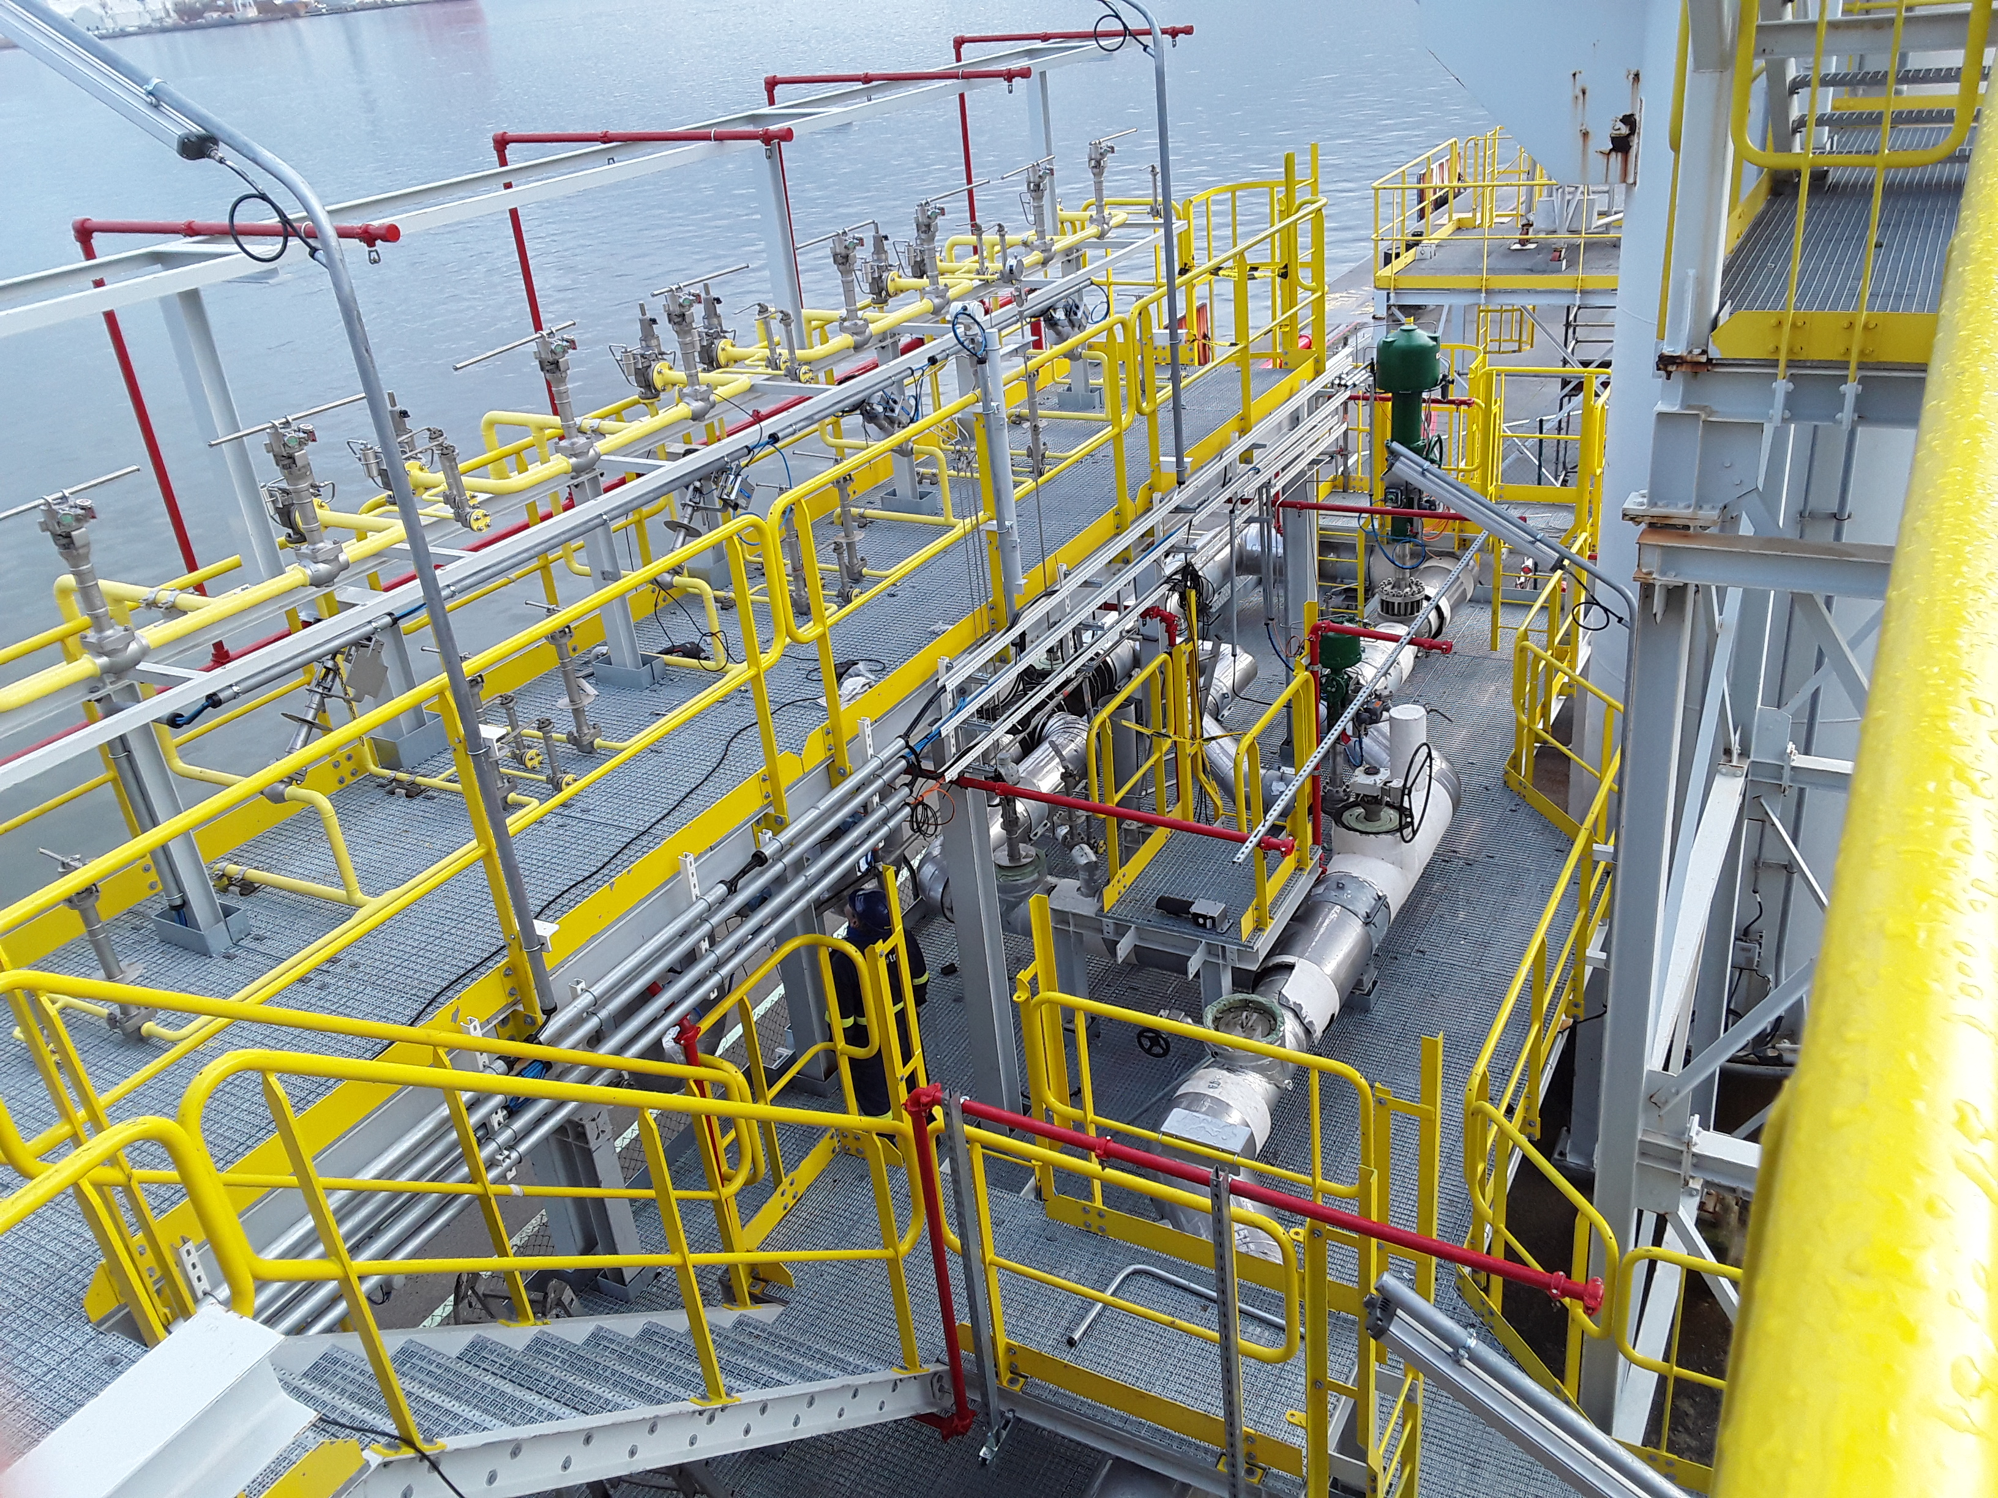

REFERENCIAS RECIENTES EN GNL (2bis)
2022-2023
ADAPTACIÓN DEL JETTY DE LA TERMINAL DE GNL DE MUGARDOS PARA LAS OPERACIONES CON BUQUES SMALL SCALE (BUNKERING)
Coordinación general del proyecto
Realización de la Ingeniería de detalle
Estudios HAZOP, SIL y LOPA
Supervisión de la Ejecución
Supervisión de la Puesta en marcha
Formación del personal de Operación
Fecha de Puesta en Marcha: Septiembre 2023

Slide 30
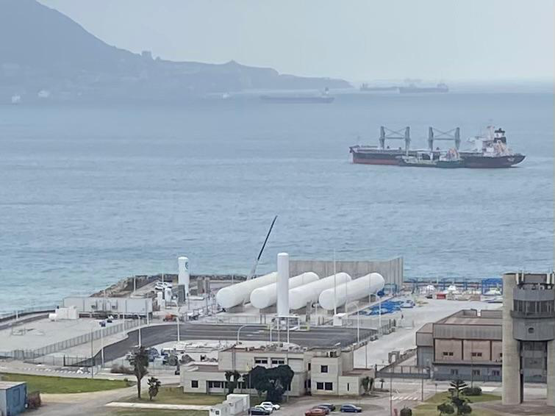
REFERENCIAS RECIENTES EN GNL (3)
2022-en ejecución
Asistencia técnica y Supervisión de la Puesta en Marcha para la Planta de GNL que ENDESA está construyendo en la Terminal Portuaria de Los Barrios (Cádiz).
Formación del personal de Operación

Slide 31
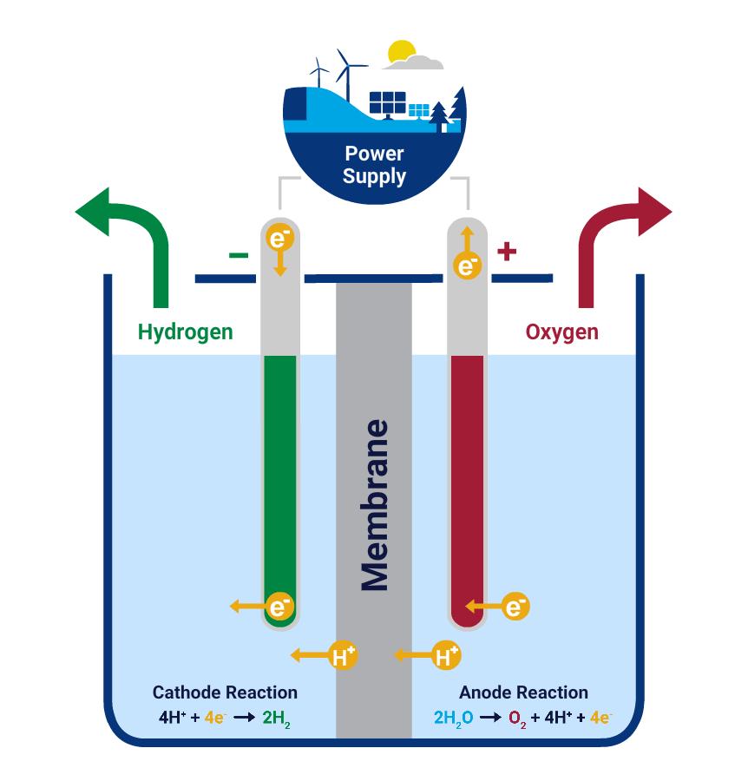

REFERENCIAS RECIENTES EN H2 (4)
2022-2023
PIPING ESPECIFICATION PARA PLANTA DE PRODUCCIÓN DE HIDRÓGENO 50+50 MW
Hidrógeno verde mediante electricidad generada en parque eólico
Electrólisis mediante tecnología PEM
Inyección en gasoducto APB

Slide 32
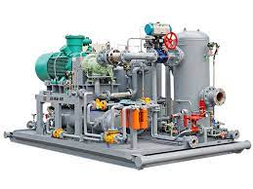
REFERENCIAS RECIENTES EN GNL (4)
2024- en ejecución
PROYECTO INSTALACIÓN COMPRESOR ALTA PRESIÓN BOG
(BOIL OFF GAS)
Contratados por Reganosa como Ingeniería de la Propiedad
Revisión de la Ingeniería de detalle (a realizar por TSK, contratista principal)
Control de los plazos en las fases de Ingeniería de Detalle y Ejecución
Supervisión de la Ejecución
Supervisión de la Puesta en Marcha

Slide 33
EPÍLOGO I
Somos empresa ESPECIALIZADA en GNL, GN, GLPs y H2
Todos nuestros Técnicos tienen más de 25 años de experiencia en el sector Oil&Gas
Ofrecemos experiencia probada, agilidad, precios competitivos y compromiso
Somos empresa pequeña pero nuestro valor es el CONOCIMIENTO especializado
Ofrecemos Asesoría técnica, Estudios de viabilidad, Estudios de alternativas y optimización, Proyectos de Ingeniería Conceptual, Básica y de Detalle, Supervisión de obra y Asistencia a la puesta en marcha. Consultoría y asesoramiento técnico en GNL, GN y GLPs
Solo realizamos EPCs en unión temporal con empresas colaboradoras (UTEs con Costructor)

Slide 34









PRINCIPALES CLIENTES

Slide 35
ISO 9001

Slide 36
ISO 14001

Slide 37
Certificación oficial como auditor

Slide 38
Certificación inscripción Cámara de Comercio

Slide 39
Nueva Dirección:
El Camín Real, 576
33199 Meres-Siero
Asturias, España
Teléfonos:
+34 985.50.98.23
+34 627.41.87.05
Correos electrónicos:
josecores@esinen-ingenieria.com
info@esinen-ingenieria.com
Servicios de ingeniería y supervisión

